Slide 1
Nedeterminizam u fizici
(kvant)
Damir Bulić

Slide 2
Svjetlo: val ili čestica?
Čestična teorija - svjetlo je čestica
Valna teorija - svjetlo je val
Kvantna teorija - svjetlo je val i čestica
Kvant - paketić energije koji se ponaša kao val i kao čestica

Slide 3
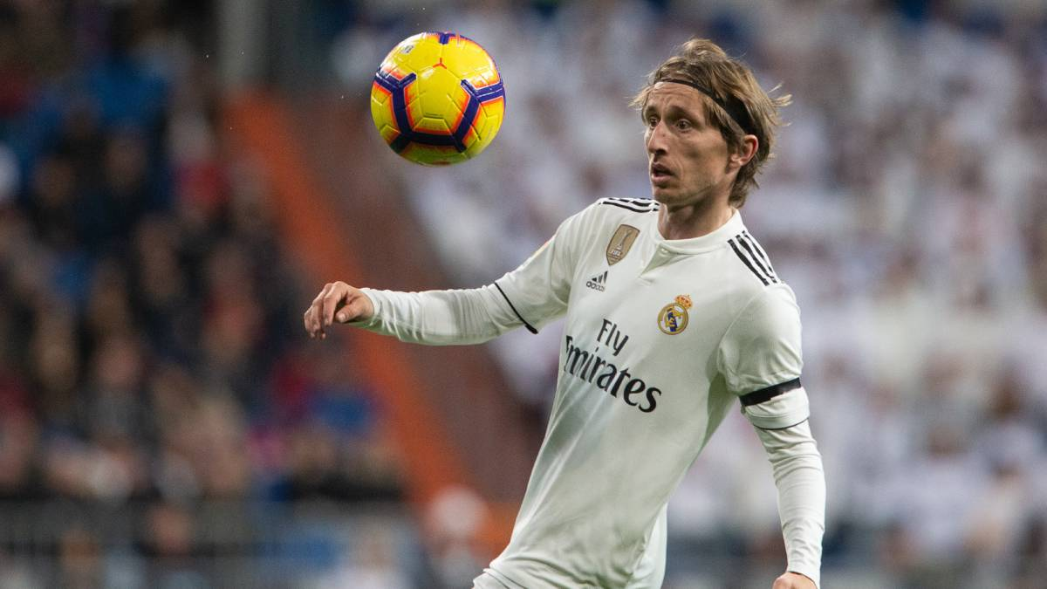
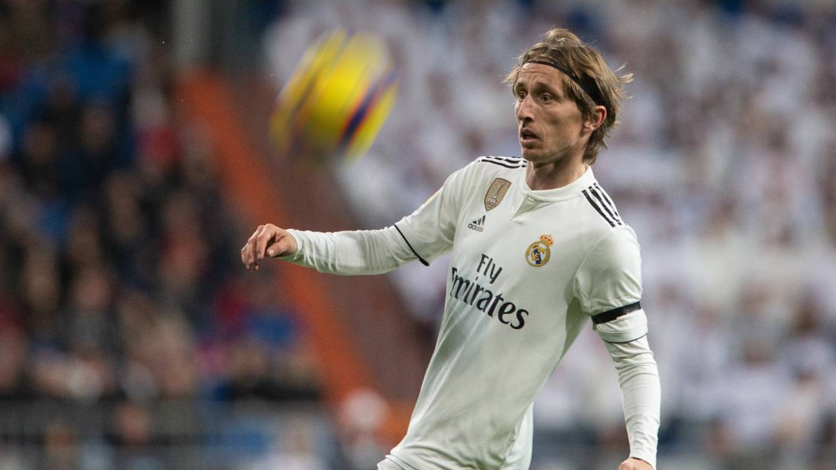
Hisenbergovo načelo neodređenosti
Foton - dualnost vala i čestice
Nemoguće je znati sve!

Slide 4

Schrödingerova mačka
Misaoni eksperiment
Probabilistička priroda čestica
npr. Spin fotona nije poznat dok ga ne proučimo, a nakon toga vjerojatno nije više isti
Mačka je i živa i mrtva dok se ne otvori kutija

Slide 5
"Something is usable if it
behaves exactly as predicted."
Joel Spolsky

